Slide 1

Control de fuerza-posición y sensores de fuerza-par
Patiño Mejia Victor Manuel
Arzate Nieto Rafael
Davalos Ruiz Alan Gerardo

Slide 2

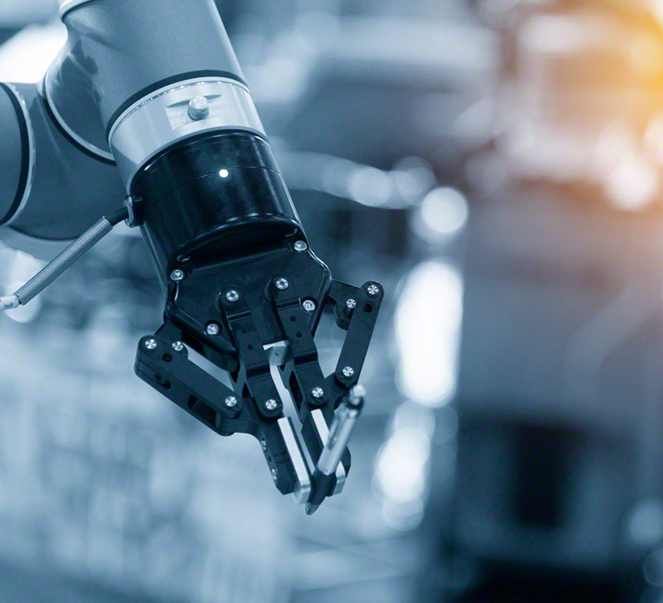
Introducción
El control de fuerza-posición y los sensores de fuerza-par son tecnologías clave en la robótica moderna. Estos sistemas permiten a los robots interactuar con el entorno de manera precisa y segura, lo que es esencial para aplicaciones como la fabricación, la exploración espacial y la atención médica.

Slide 3
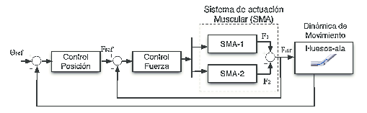
Control de fuerza posición
Es un método para controlar el movimiento de un robot en función de las fuerzas que siente. En lugar de simplemente seguir una trayectoria predefinida, el robot ajusta su movimiento en tiempo real para mantener una fuerza o posición específica.
Éste tipo de control es útil en situaciones donde el robot necesita interactuar con objetos delicados o imprescindibles, como ensamblaje de componentes electrónicos o cirugía asistida por robot. También puede mejorar la eficiencia y precisión en tareas como la soldadura y el corte de materiales.

Slide 4
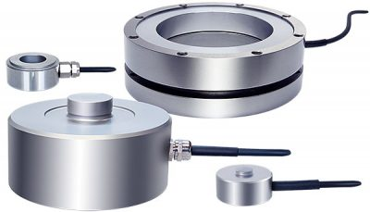
Sensores de fuerza-par
Los sensores miden la cantidad de fuerza y par que actúan sobre un objeto o sistema. Estos sensores pueden estar integrados en las articulaciones de un robot para medir las fuerzas que actúan en cada eje, lo que permite al robot ajustar su movimiento en función de la carga que lleva.
Estos sensores también son utilizados donde es crucial medir la fuerza de contacto, como en la calibración de herramientas de corte o en la evaluación de la calidad de las soldaduras. También se puede utilizar para monitorizar la salud de estructuras y edificios, detectando cambios en la rigidez o deformación.

Slide 5
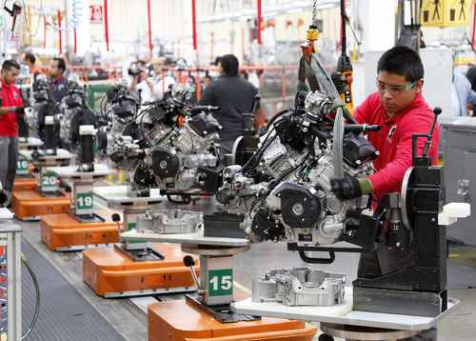
Aplicaciones industriales
El control de fuerza-posición y los sensores de fuerza-par son ampliamente utilizados en la industria manufacturera para mejorar la eficiencia y la precisión de los procesos de producción. Los robots equipados con estas tecnologías pueden realizar tareas de montaje y soldadura con mayor rapidez y precisión que los trabajadores humanos.
Además los sensores de fuerza-par se utilizan en la calibración de herramientas de corte, lo que garantiza que los cortes sean precisos y uniformes. También se utilizan en la inspección de calidad de soldaduras y otros procesos de unión, asegurando que los productos cumplan con los estándares de calidad requeridos.

Slide 6
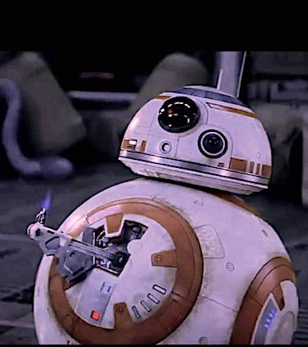
Exploración espacial
El control y sensores de fuerza son fundamentales para la exploración espacial, donde los robots deben ser capaces de interactuar con entornos desconocidos y potencialmente peligrosos. Los robots equipados con estas tecnologías pueden manipular objetos y recoger muestras con una precisión extrema, lo que es esencial en misiones de exploración y análisis planetario.
Además, los sensores de fuerza se utilizan para medir la fuerza de la gravedad en cuerpos celestes, lo que ayuda a los científicos a entender mejor la estructura y composición de planetas y lunas.

Slide 7
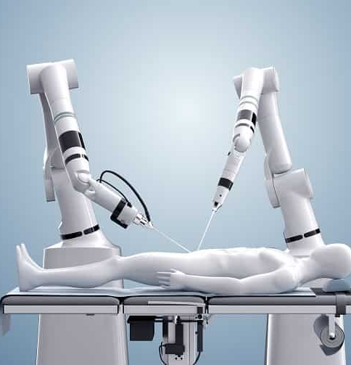
Atención médica
Las aplicaciones que tiene el control y sensores de fuerza va hasta el sector de salud. Los robots equipados con estas tecnologías pueden ayudar en procedimientos quirúrgicos, proporcionando una precisión y estabilidad extremadamente altas, o que reduce el riesgo de daño a los tejidos circundantes.
Los sensores de fuerza-par también se utilizan para medir la fuerza de agarre en pacientes con discapacidades motoras, lo que permite a los terapeutas evaluar la progresión del tratamiento y ajustar las estrategias de rehabilitación en consecuencia.

